Slide 1

TLP:RED
Approche française de lutte contre les ingérences numériques étrangères en contexte électoral
VIGINUM

Slide 2
TLP:RED
Missions de VIGINUM
La mission principale de VIGINUM est de détecter et caractériser les ingérences numériques étrangères qui se définissent par quatre critères :
Contenus manifestement inexacts ou trompeurs
Propagation artificielle ou automatisée, massive et délibérée
Implication directe ou indirecte d’un acteur étranger étatique ou non étatique
Atteinte aux intérêts fondamentaux de la Nation
VIGINUM a également pour mission de renforcer l’écosystème national et international de lutte contre les manipulations de l’information:
VIGINUM, en lien avec le SGDSN, coordonne le travail interministériel en matière de lutte contre les manipulations de l’information (COLMI)
VIGINUM contribue au niveau européen et international, aux côtés du MEAE, à la lutte contre les manipulations de l’information au niveau bilatérale ou multilatéral (UE, G7, OTAN)

Slide 3
TLP:RED
Cadre légal et éthique
Création et missions de VIGINUM Détection et caractérisation
Coordination interministérielle
Coopération internationale
Autorisation sur le traitement automatisé de données
encadrement du traitement
Types de données
Décret du 7/12/2021
Critères d’une INE
Acteur étranger
Moyens inauthentiques
Contenu inexact ou trompeur
Impact sur les IFNs
Décret du
13/07/2021
Limites sur les platformes
Plateformes de moins de 5 millions d’utilisateurs uniques mensuels
Création d’un comité éthique
Personnalités qualifiées
Réception de nos productions
Recommandations
Rapport annuel
Limites sur la conservation
Quatre mois de stockage
Information au comité éthique

Slide 4
TLP:RED
Approche opérationnelle
Une approche systémique de la menace du niveau stratégique au niveau technique
Une approche centrée sur le comportement et les procédés inauthentiques employés par les acteurs malveillants plutôt que les narratifs diffusés
Un suivi des activités des modes opératoires informationnels (MOI) pour mieux anticiper les actions des acteurs de la menace

Slide 5










TLP:RED
Rôle défensif de VIGINUM en période électorale
Partage des productions aux autorités en charge du bon déroulement du scrutin
Partage d’éléments techniques à nos partenaires interministériels à travers le COLMI
Rencontre avec les équipes de campagne afin de les sensibiliser sur la menace
Echanges avec les représentants des plateformes en ligne sur lesquelles les MOI suivis par VIGINUM se déploient
Coopération avec nos partenaires internationaux, notamment dans le cadre du RAS, du G7RRM et du NRRG
Comité opérationnel de LMI

Slide 6
TLP:RED
Principales stratégies malveillantes en période électorale
Recourir à des procédés inauthentiques pour :
Décrédibiliser la procédure électorale et les institutions chargées d’organiser le scrutin
Dénigrer un candidat ou un parti politique sur le plan réputationnel, ou promouvoir de manière artificielle un candidat
Instrumentaliser les débats de la campagne autour de thématiques clivantes pour polariser l’opinion publique
Discréditer les médias traditionnels pour briser la confiance et attirer les citoyens vers des médias alternatifs

Slide 7
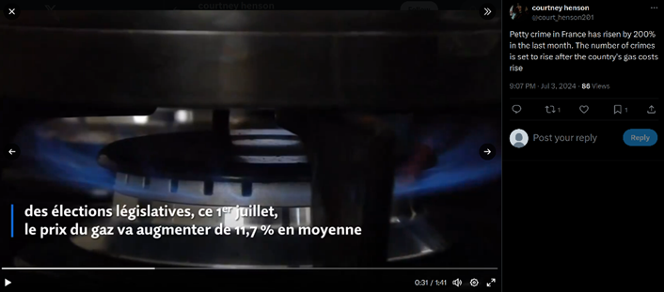
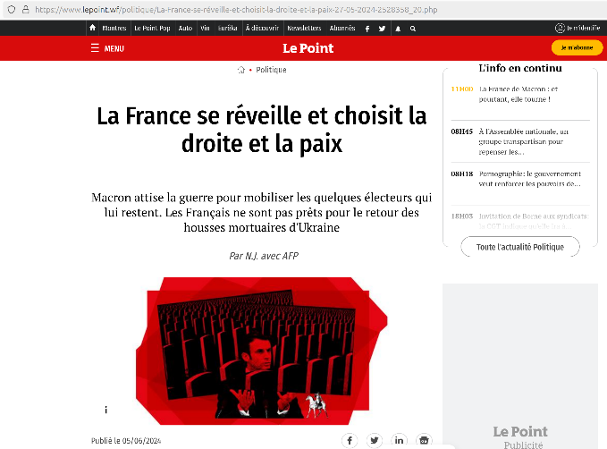
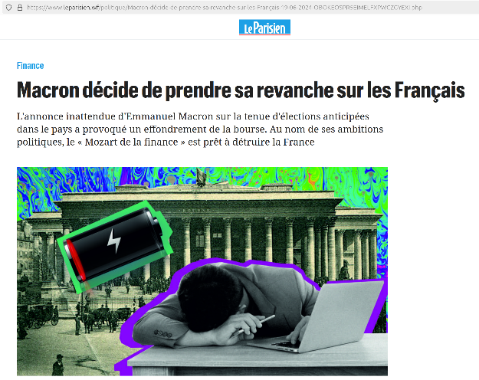
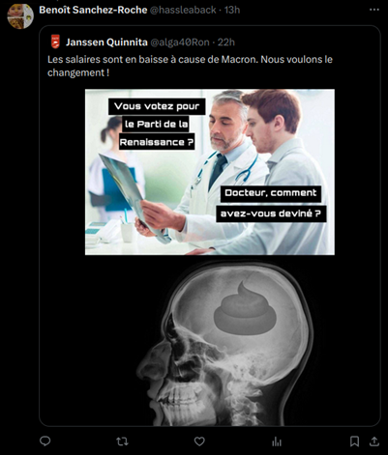
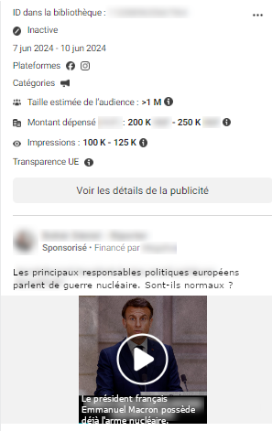
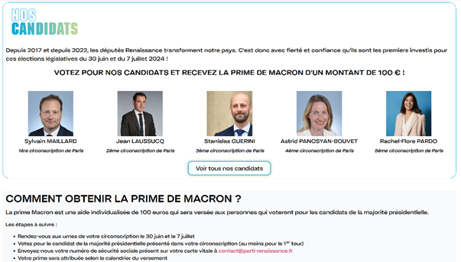
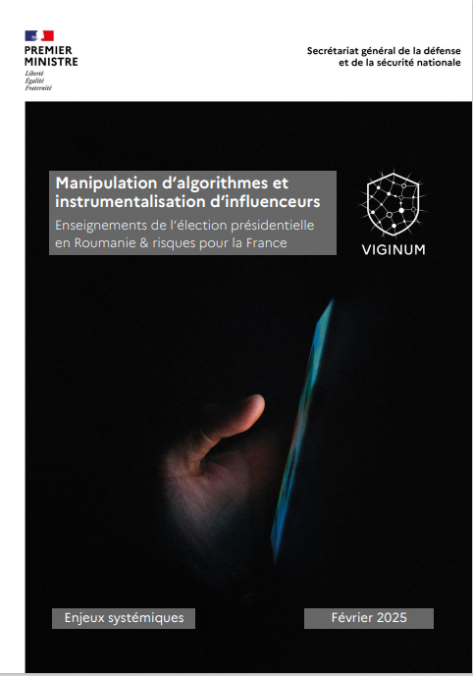
TLP:RED
TTPs observées lors des élections 2024
Amplification des narratifs à travers des influenceurs
Diffusion de contenus politiques via les annonces publicitaires
Diffusion d’images générées par intelligence artificielle
Décontextualisation d’images et de vidéos
Création de sites web ciblant des partis politiques
Typosquatting de médias
Comptes inauthentiques sur les plateformes en ligne
Manipulation de l’algorithme de recommandation
MOI Matriochka
MOI RRN/Doppelgänger
MOI RRN/Doppelgänger
MOI Storm-1516

Slide 8
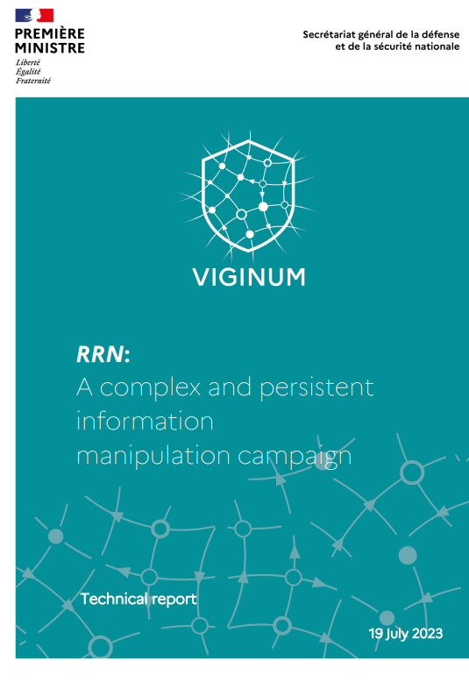
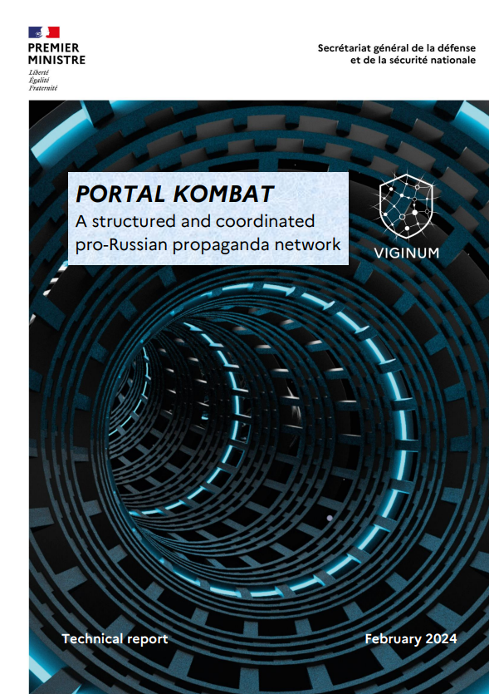



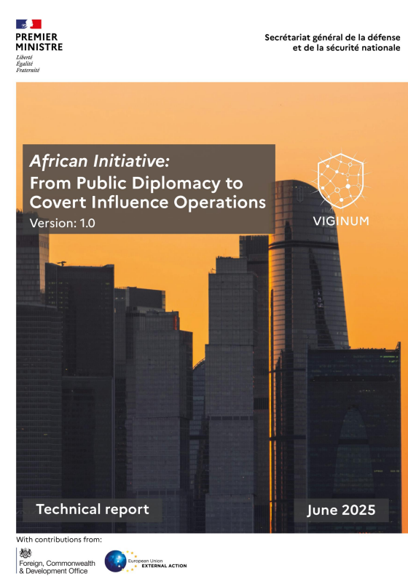
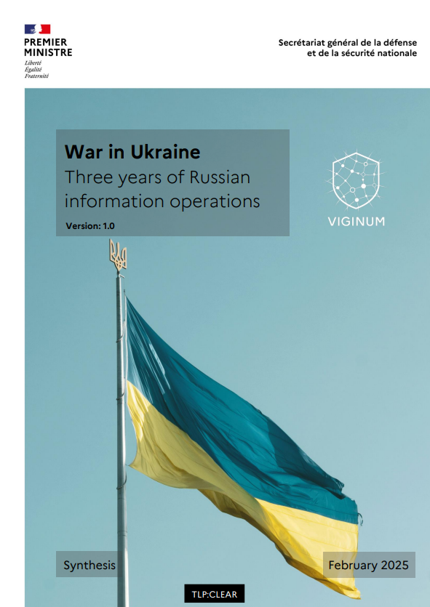
Principaux enseignements tirés des élections 2024
#1: les élections restent une cible privilégiée
#2: la difficulté d’évaluer l’impact d’une manœuvre
#3: la couverture imparfaite par le cadre de protection des élections
#4: la responsabilité des plateformes en ligne
#5: l’émergence d’un nouvel écosystème informationnel en ligne
Renforcer la sensibilisation et l’information du grand public + la coopération en faveur de la résilience démocratique

Slide 9
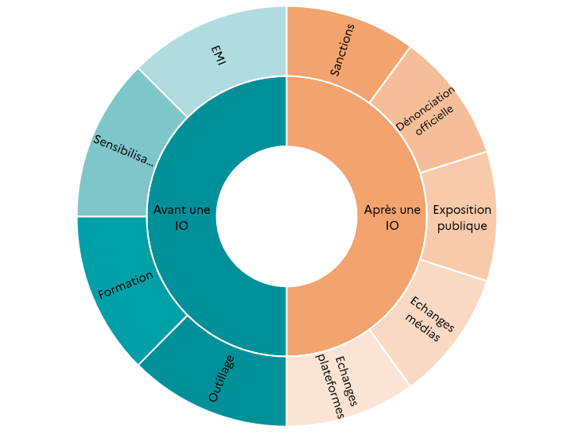
TLP:RED
Réponse proactives
Réponses réactives
Options de réponse

